Slide 1
Применение математических знаний на уроках физики.
Костицына Т.П.,
учитель физики высшей категории
МАОУ «СОШ № 43 г. Челябинска»
1

Slide 2
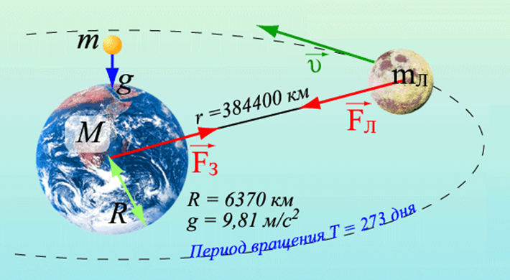
Применение математических знаний на уроках физики.
Закон Всемирного тяготения
$$F=G\frac{M_{з}M_{л}}{R_{зл}^{2}}$$
2

Slide 3
П.
Степени.
Степень
Показатель степени
α^{n}
Основание степени

Slide 4
Степени.
П.
Степень с основанием 10
10^{n}

Slide 5
Согласитесь, удобнее иметь дело со степенями, чем с огромными числами?
П.
1000000000000000000000
10²⁰ =
20 нулей
2·10²⁰ =
200000000000000000000
3,57·10²²=
35700000000000000000000
22 знака
0,0000000000667
6,67·10⁻¹¹=
11 знаков

Slide 6
Степени.
П.
Стандартный вид числа:
α·
10^{n}
1<α<10

Slide 7
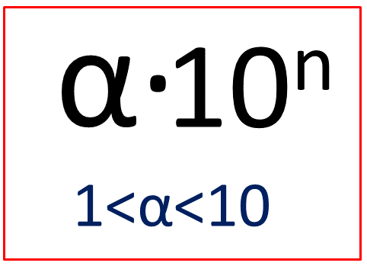
Вычислить и представить в стандартном виде:
П.
6·10²⁴ ·50 =
300·10²⁴ =
3·10²⁶

Slide 8
П.
Умножение и деление степеней
10^{n}
·10^{к}
=10^{n+к}

Slide 9
Вычислить и представить в стандартном виде:
П.
6·10²⁴ ·5·10¹²=
30·10³⁶=
=3·10³⁷

Slide 10
Умножение и деление степеней
П.
10^{n}
=10^{n-к}
10^{к}

Slide 11
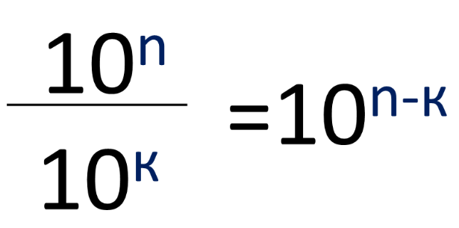
П.
Вычислить :
10²⁴
=10²⁴⁻⁽⁻¹⁰⁾
10⁻¹⁰
=10²⁴⁺¹⁰
=10³⁴

Slide 12
Вычислить и представить в стандартном виде:
П.
6·10²⁴ ·5·10¹²
=
15·10³⁸
2·10⁻²
=
1,5·10³⁹

Slide 13
П.
Возведение степени в степень
(10^{n})
=10^{n·к}
^{k}
=
2²·10⁻⁶ =
4·10⁻⁶

Slide 14
Вычислить и представить в стандартном виде:
$$\frac{12·{10}^{14}·4·{10}^{4}}{{\left({2∙10}^{−3}\right)}^{2}}=$$
$$\frac{12·{10}^{14}·4·{10}^{4}}{4·{10}^{−6}}=$$
$$\frac{12·{10}^{18}}{{10}^{−6}}=$$
$$12·{10}^{18−\left(−6\right)}$$
$$12·{10}^{24}$$
$$1,2·{10}^{25}$$

Slide 15

Вычислить и представить в стандартном виде:
П.
$$6,67·{10}^{−11}·\frac{12·{10}^{14}·4·{10}^{4}}{{\left({2∙10}^{−3}\right)}^{2}}=$$
$$\frac{6,67·{10}^{−11}·12·{10}^{14}·4·{10}^{4}}{4·{10}^{−6}}=$$
≈
80·10²³
8·10²⁴

Slide 16
Представить в системе СИ и выразить в стандартном виде:
СИ:
м
=
^{384400 км =}
1 км =
1000м
=
^{384 400 000 м =}
=
≈
3,844·10⁸ м
3,8·10⁸ м
Расстояние от Земли до Луны:
R_{з-л} = 3,8·10⁸ м

Slide 17
R_{з-л} = 3,8·10⁸ м
Расстояние от Земли до Луны:
R_{з-л} = 3,8·10⁸ м

Slide 18
Представить в системе СИ и выразить в стандартном виде:
^{6370 км =}
=
^{6 370 000 м =}
=
6,37·10⁶ м
≈
6,4·10⁶ м
Радиус Земли: R_{з} = 6,4·10⁶ м

Slide 19
R_{з-л} = 3,8·10⁸ м
R_{з} = 6,4·10⁶ м

Slide 20
Вычислить силу притяжения между Землей и Луной. Масса Земли 6·10²⁴ кг, масса Луны в 81,5 раз меньше массы Земли.
1) Вычислим массу Луны:

Slide 21
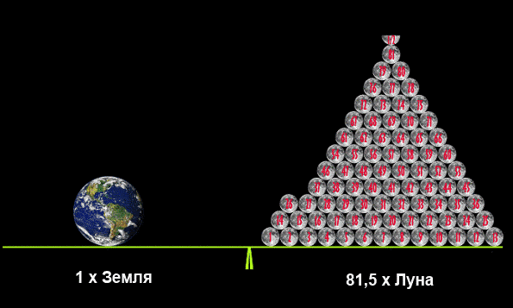
1) Вычислим массу Луны:
6·10²⁴
=
81,5
600·10²²
=
≈
7,4·10²²
81,5

Slide 22
Записываем дано (самостоятельно):
Дано:
Решение:
M_{з} = 6·10²⁴ кг
Формула:
M_{л} = 7,4·10²² кг
$$F=\frac{{GM}_{з}M_{л}}{R_{зл}^{2}}$$
R_{з-л} = 3,8·10⁸ м
G = 6,67·10⁻¹¹Н·м²/кг²
Подставляем:
F - ?
$$6,67·{10}^{−11}\text{Н·м2/кг}·\frac{6·{10}^{24}кг·7,4·{10}^{22}кг}{{\left({3,8∙10}^{8}м\right)}^{2}}=$$
$$F=$$

Slide 23
Решение:
$$6,67·{10}^{−11}·\frac{6·{10}^{24}кг·7,4·{10}^{22}кг}{{\left({3,8∙10}^{8}м\right)}^{2}}=$$
$$F=$$
$$\frac{6,67∙{10}^{−11}\frac{Н∙м^{2}}{{кг}^{2}}6·{10}^{24}кг·7,4·{10}^{22}кг}{14,4∙{10}^{16}м^{2}}=$$
=
29,56·10⁻¹¹⁺²⁴⁺²²⁻¹⁶ =
29,56·10¹⁹ Н=
2,956·10²⁰ Н=
3·10²⁰ Н.
Ответ: 3·10²⁰ Н.
Notes:
23

Slide 24
Применение математических знаний на уроках физики.
Работа с формулами
24

Slide 25
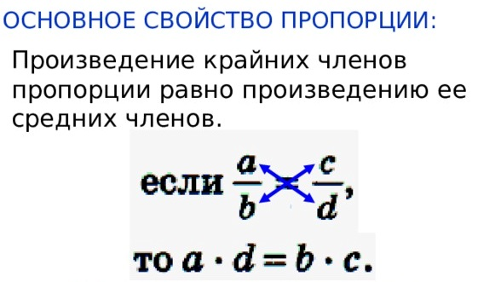
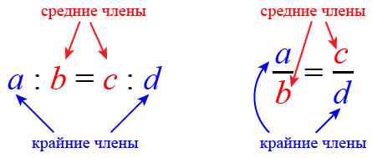
Обращаем внимание на то, что если поменять местами друг с другом только крайние или только средние члены, равенство не изменится
25

Slide 26
Формула ЗВТ
В чем отличие?
Формулы одинаковы?
$$F=G\frac{m_{1}m_{2}}{R^{2}}$$
$$F=\frac{Gm_{1}m_{2}}{R^{2}}$$

Slide 27
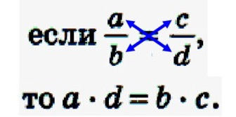
Выразить R:
$$F=\frac{Gm_{1}m_{2}}{R^{2}}$$
1
$$R=\sqrt{\frac{{Gm}_{1}m_{2}}{F}}$$
$$R^{2}=\frac{{Gm}_{1}m_{2}}{F}$$

Slide 28
Выразить m₁?
$$F=\frac{Gm_{1}m_{2}}{R^{2}}$$
1
Если а=b, то b = a
$$F∙R^{2}=G·m_{1}m_{2}$$
$$m_{1}=\frac{FR^{2}}{Gm_{2}}$$
$$G·m_{1}m_{2}=F∙R^{2}$$
:
28

Slide 29
Применение математических знаний на уроках физики.
Работа с графиками
ЛР №3 «Исследование зависимости периода Т и частоты 𝛎 свободных колебаний нитяного маятника от его длины»
29

Slide 30
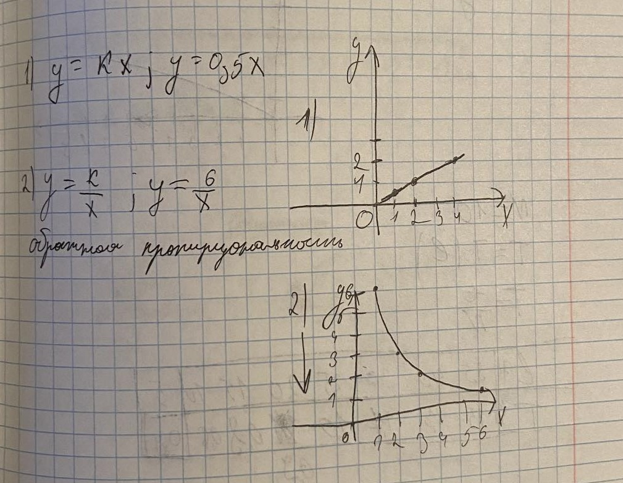
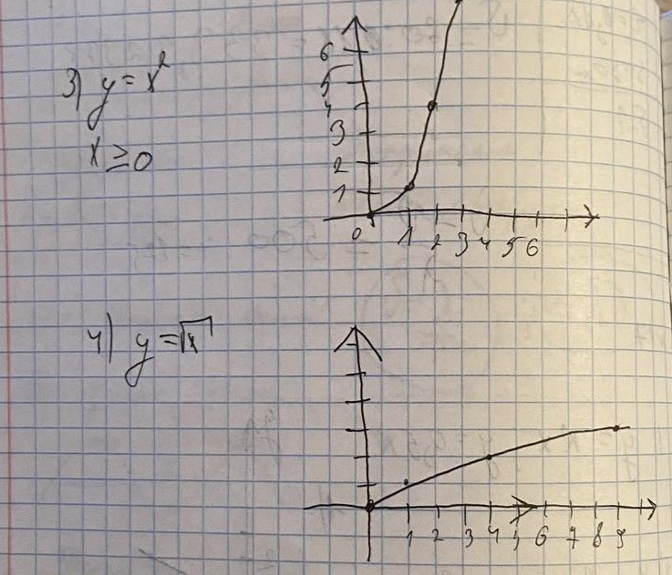
ЛР №3 «Исследование зависимости периода Т и частоты 𝛎 свободных колебаний нитяного маятника от его длины»
30

Slide 31
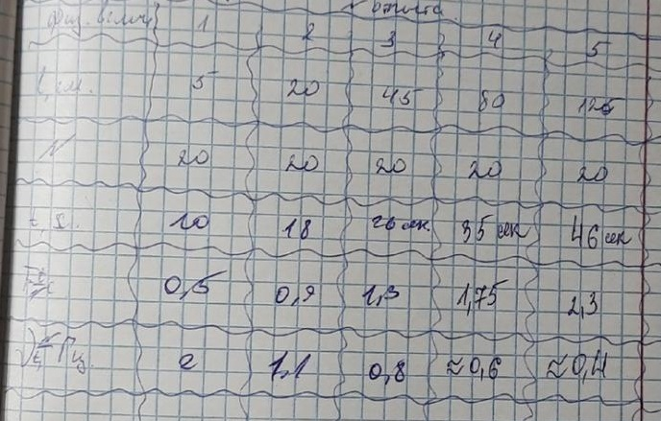
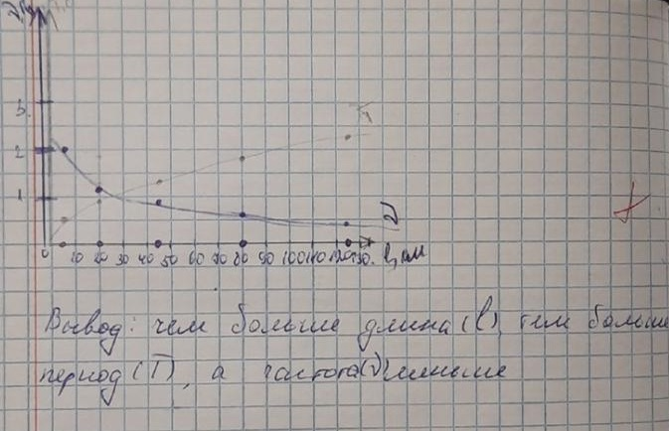
ЛР №3 «Исследование зависимости периода Т и частоты 𝛎 свободных колебаний нитяного маятника от его длины»
31

Slide 32
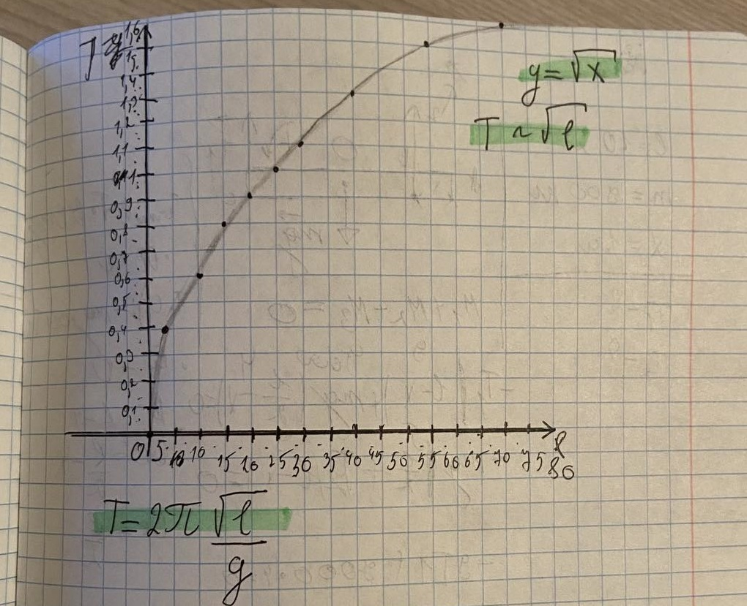
32

Slide 33
Применение математических знаний на уроках физики.
ВПР математика 7 класс
Задания 4. Запись чисел с использованием разных систем измерения
33

Slide 34
7кл. ВПР, математика. Задания 4. Запись чисел с использованием разных систем измерения
1. Задание 4 № 4
Трактор едет по дороге, проезжая 10 метров за каждую секунду. Выразите скорость трактора в километрах в час. В ответе укажите число.
2. Задание 4 № 18
Морская водомерка может развивать скорость до 3,6 км/ч. Выразите эту скорость в метрах в секунду (м/с). В ответе укажите число.
3. Задание 4 № 20
Трамвай движется со скоростью 20 м/с. Какое расстояние он пройдет за время, равное 20 с? Ответ дайте в километрах.
4. Задание 4 № 21
Белка может развивать скорость до 5 м/с. Выразите эту скорость в километрах в час (км/ч).
5. Задание 4 № 22
Велосипедист движется со скоростью 18 км/ч. Какой путь он проедет за 10 мин? Ответ дайте в метрах.
6. Задание 4 № 25
Радиолокатор ГИБДД определил, что автомобиль за время, равное 4 с, проехал расстояние 120 м. Выразите скорость автомобиля на этом участке в км/ч?
7. Задание 4 № 26
Самолет пролетел путь, равный 720 км, в течение часа. Какова скорость самолета (в м/с)? В ответе укажите число.
8. Задание 4 № 27
Какое расстояние пробегает серая лисица за время, равное 20 мин, если ее скорость равна 15 м/с? Ответ дайте в километрах.
9. Задание 4 № 28
Максимальная скорость шмеля в полете 54 км/ч. Выразите эту скорость в метрах в секунду (м/с).
34

Slide 35
Чтобы перевести км/ч в м/с нужно разделить на 3,6.
$$72\frac{км}{ч}=\frac{72}{3,6}\frac{м}{с}=20\frac{м}{с}$$
км/ч
: 3,6
м/с
км/ч
$$10\frac{м}{с}=10∙3,6\frac{км}{ч}=36\frac{км}{ч}$$
∙ 3,6
м/с
35

Slide 36
Применение математических знаний на уроках физики.
Костицына Т.П.,
учитель физики высшей категории
МАОУ «СОШ № 43 г. Челябинска»
36

